Slide 1
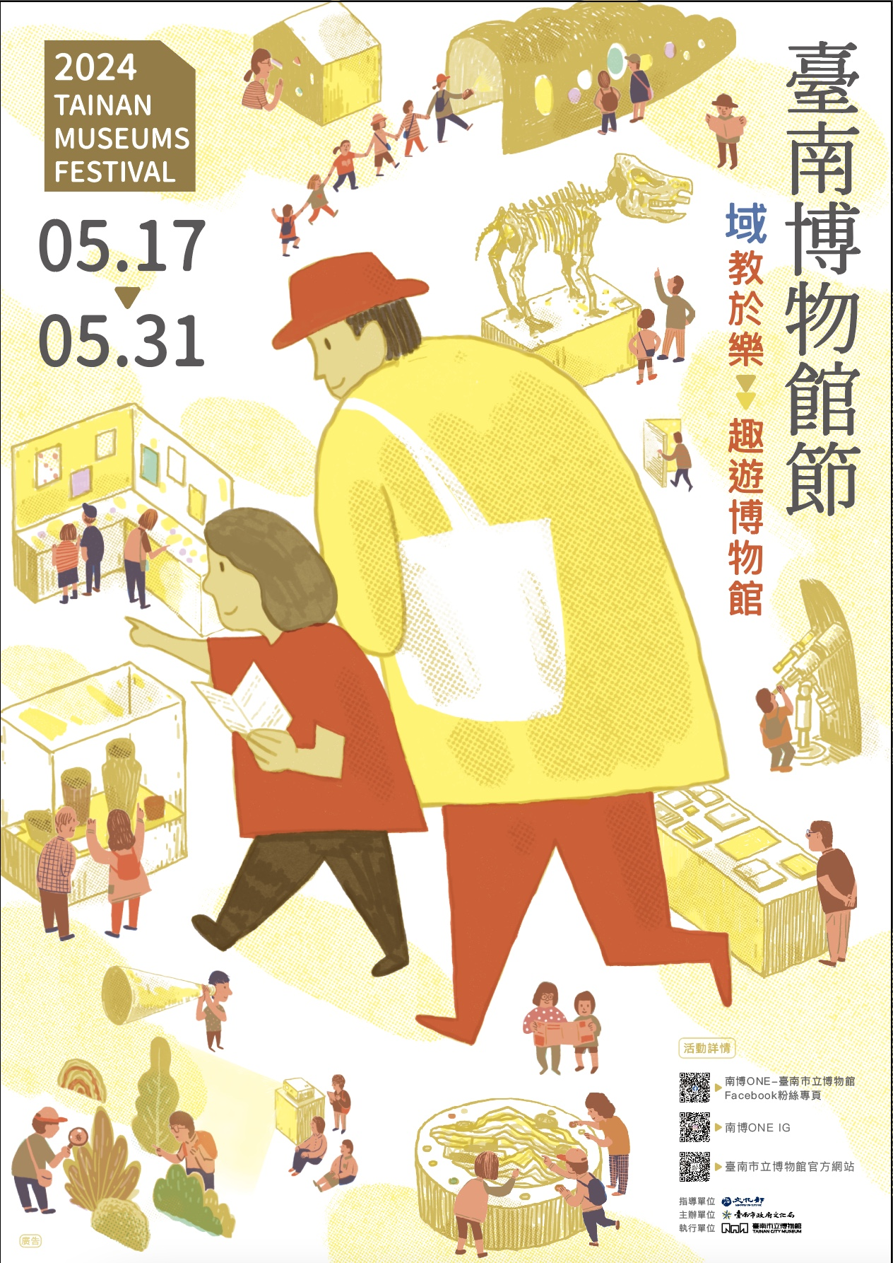
『域』教於樂： 趣遊博物館
2024 臺南博物館節 2024 Tainan Museums Festival
市政會議報告
報告：臺南政府文化局
日期： 113年5月14日

Slide 2
創新、活力的教育機構
518 國際博物館日
博物館致力於
教育和研究
培養民眾好奇心、創造力
藝術、歷史、科學、技術等議題
主題說明
具多元議題、批判性思維的討論空間
促進學習、發現和文化理解的平台
Notes:
呼應2024年518國際博物館日主題「博物館、教育和研究」，博物館係為充滿創新活力的專業機構、教育中心，在此可培養民眾好奇心、創造力，甚至可以是具批判性思維的討論空間，因此博物館作為促進學習、發現和文化理解的平台，從藝術和歷史到科學和技術，匯聚民眾對於世界的理解，因此希冀透過各式博物館節系列活動，邀請民眾重新思考博物館之於教育的功用及意義，想像一個知識共享、超越障礙、創新與傳統結合的未來

Slide 3
主視覺
參觀
小朋友和家長一起去博物館的形象為主體
呈現使用博物館的方法及多功能性
學習
研究
探索
體驗
Notes:
發想元素：以「小朋友和家長一起去博物館」形象為主體，搭配博物館裡常見展示形式和使用博物館的方法，參觀者們在這場域中自由探索、體驗，沉浸在學習的快樂氛圍，同時表現博物館空間的多功能

Slide 4
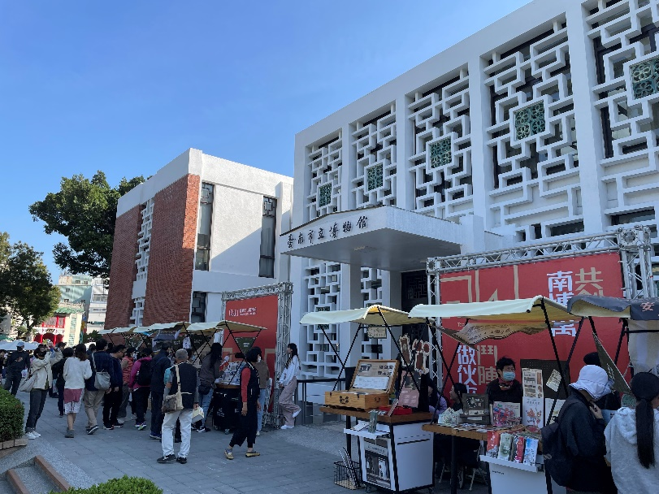
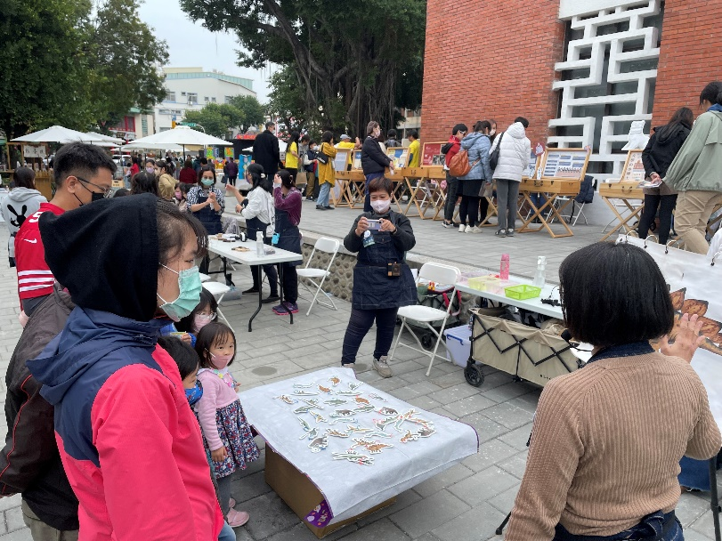
主題活動①
博物館逛大街
5/18(六)-5/19(日)
南市博
戶外廣場
行動攤車 X 驚奇博物館列車 X 微型展示箱 X 館校合作特展 X 市集
賓果連線闖關
探索
體驗
從遊戲及教育體驗活動認識博物館
Notes:
熱鬧有趣的行動攤車及微型展示箱，搭配「驚奇博物館列車」與「臺南女中」走出原路館校合作特展，讓民眾在短時間參觀各博物館，認識本市博物館特色，同時推出「博物館bingo連線」遊戲，成功連線兌換小禮

Slide 5
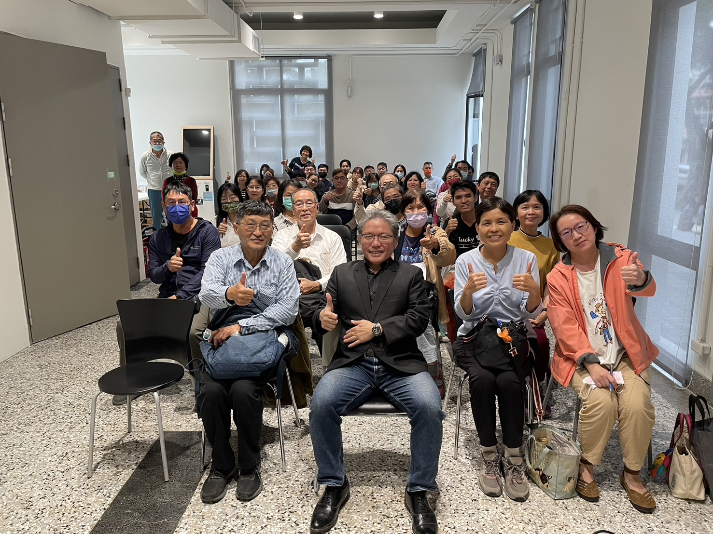
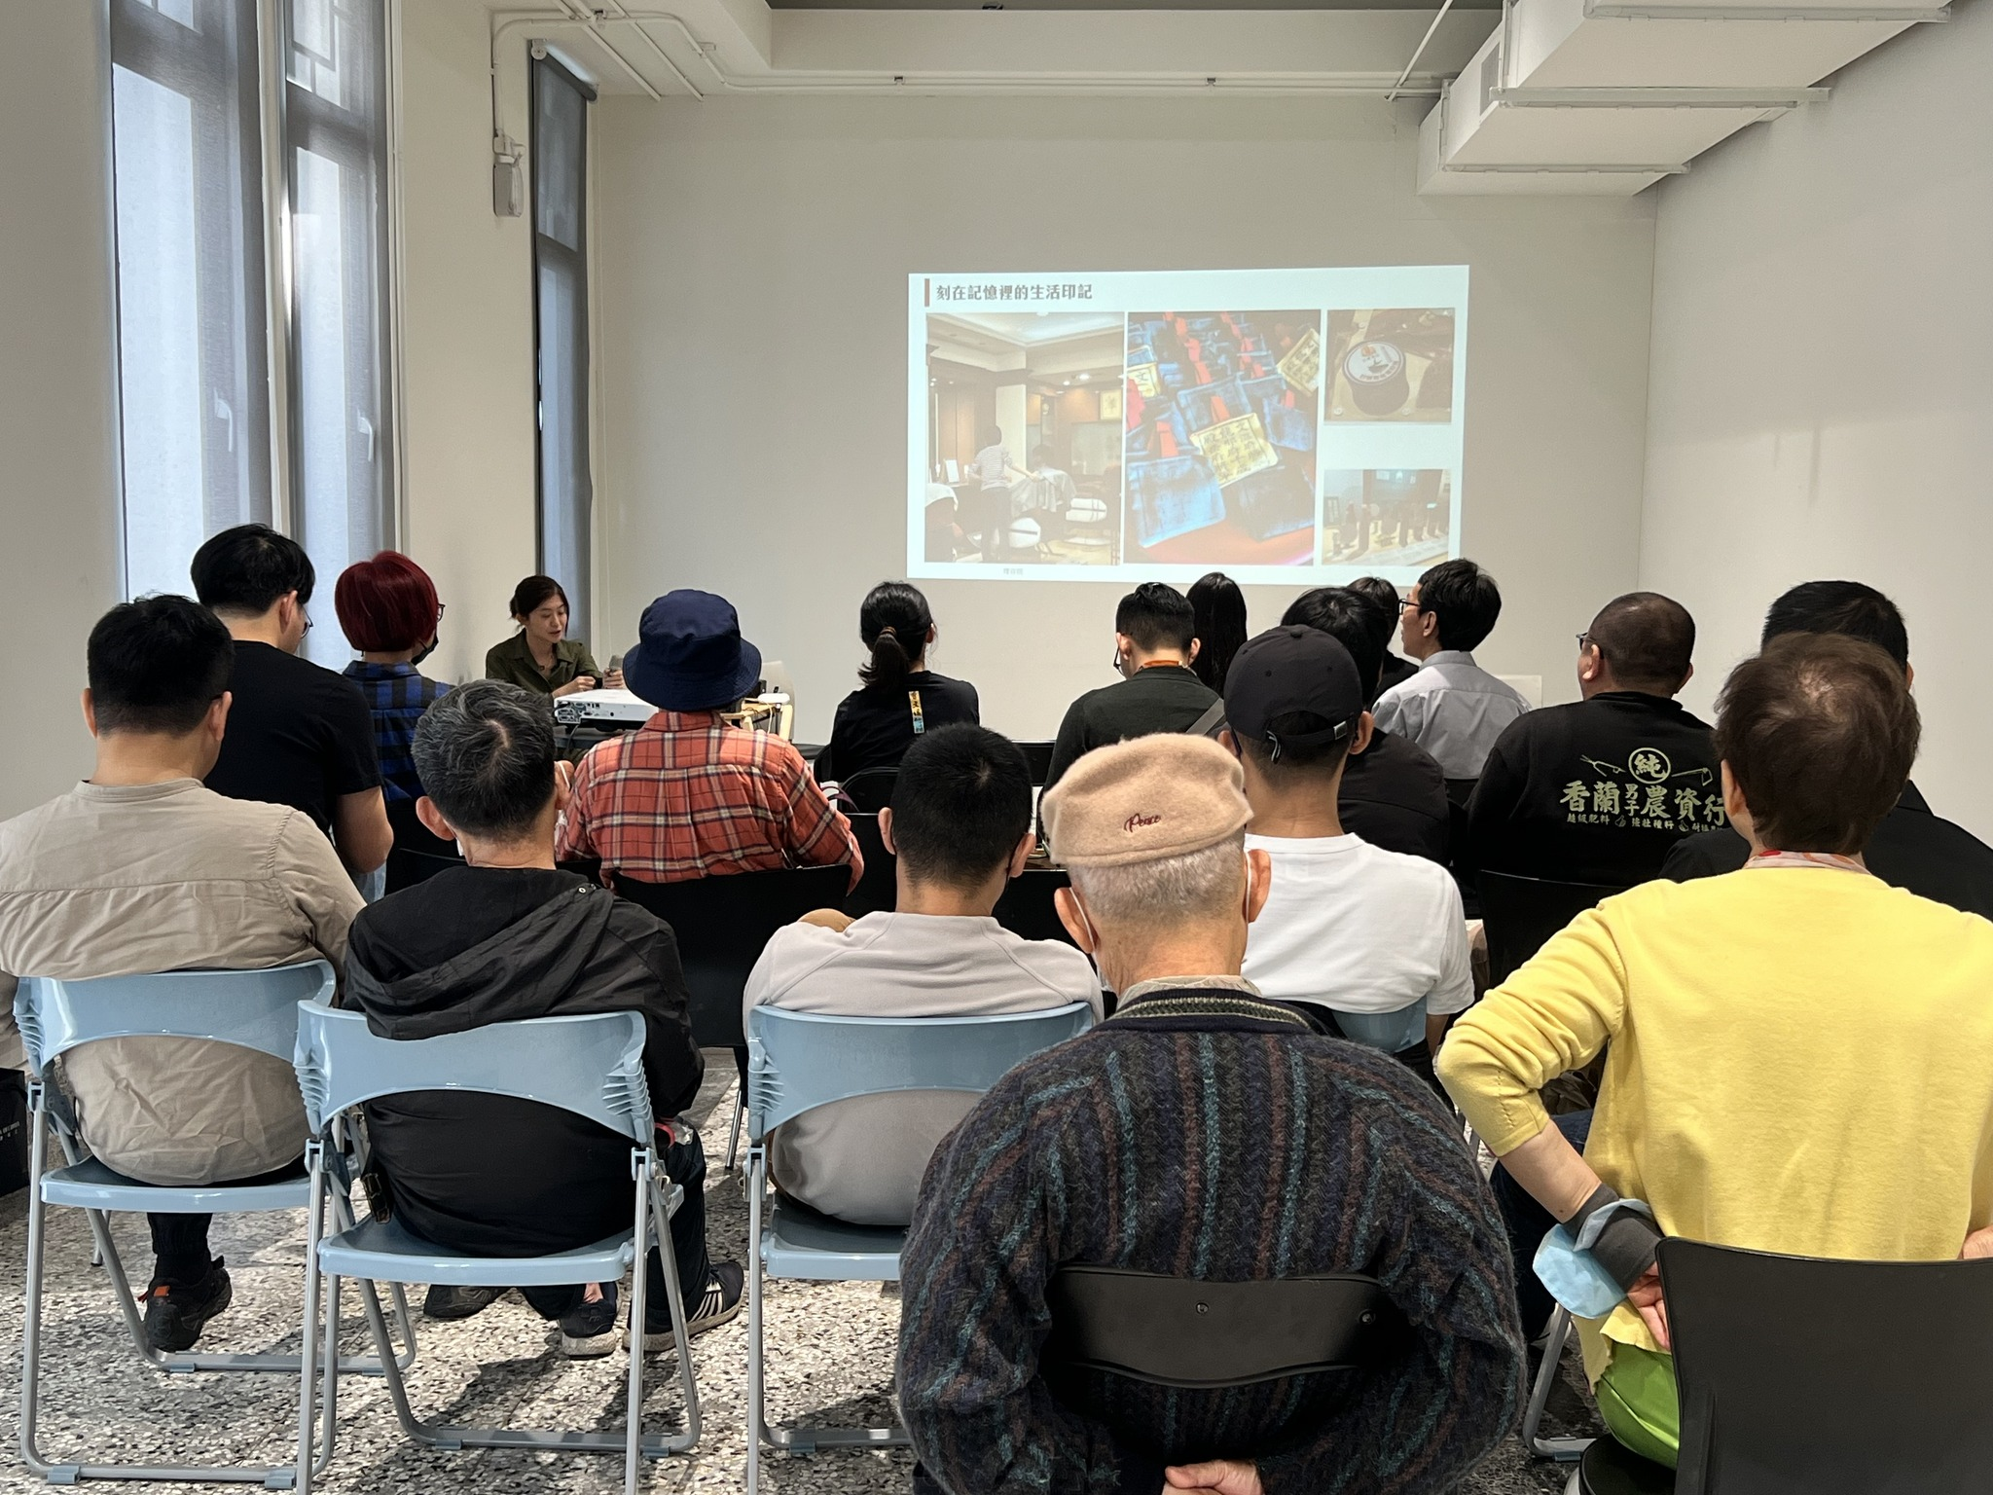
王子碩-從臺南市立博物館穿越 - 日本時代開山神社及周遭的散步小旅行
黃翠梅-妙相奪天真，針針巧入神
主題活動②
【物語·吾語】講堂
5/11、5/18、
5/19、5/26
南市博
蔡韻慈 ft. 曾信傑-不容小看的被動者: 博物館「物」的力量
謝金魚-傳奇商人盧芹齋：文物大盜、收藏家與博物館供貨商
學習
研究
Notes:
以臺南市立博物館建築為主體，講述這棟建物的前世今生，同時也傳達出博物館作為一公共空間，其所能提供多元功能
從科學檢測角度出發，透過科學方式，以非破壞性檢測博物館藏品，認識各時代文物皆有其特色，發掘隱於文物背後，不同時空背景的歷史，凸顯博物館功能中研究之於博物館重要性
以國外博物館為例，回應當代博物館已非傳統四大功能，而是更加多元與開放，分享藉由博物館教育及活動，讓民眾主動參與博物館事務的策略
博物館不僅保存有形文化資產，更是無形文化資產創作與傳承的載體，更甚博物館本身即是珍貴文化資產，藉由教育與研究將傳統工藝、技藝傳承於下一代

Slide 6
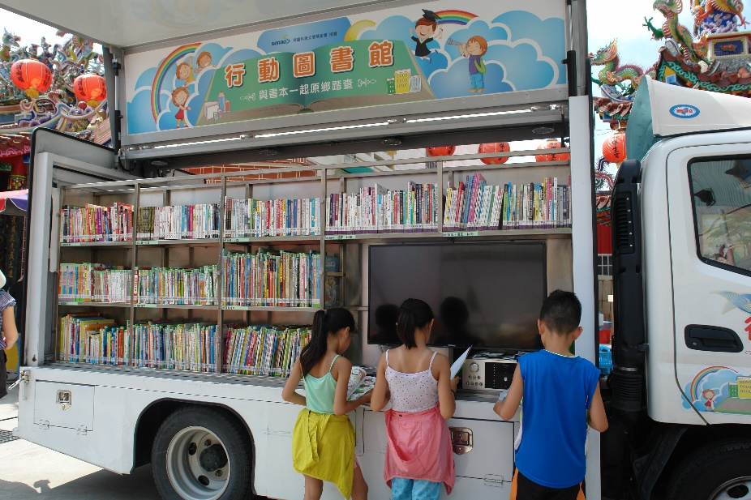
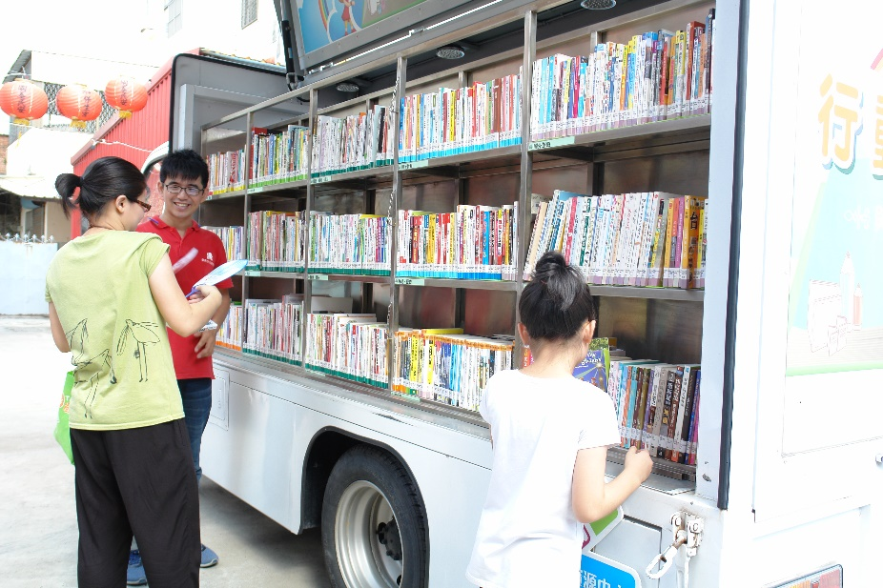
主題活動③
書的行動
博物館
5/18(六)-5/19(日)
南市博
戶外廣場
圖書館行動書車，化身書的行動博物館
展出博物館相關書籍
學習
體驗
參觀
Notes:
以圖書館行動書車，進入校園宣傳博物館在地人文故事，以主動出擊至校園的巡演方式，讓無法實際到館的學童，藉由圖書館行動書車所裝載琳瑯滿目的博物館相關書籍及館所特色文物，進而觸發到館參觀之興趣
配合圖書館行動書車出車時間僅週三及週六，故場次規劃中

Slide 7
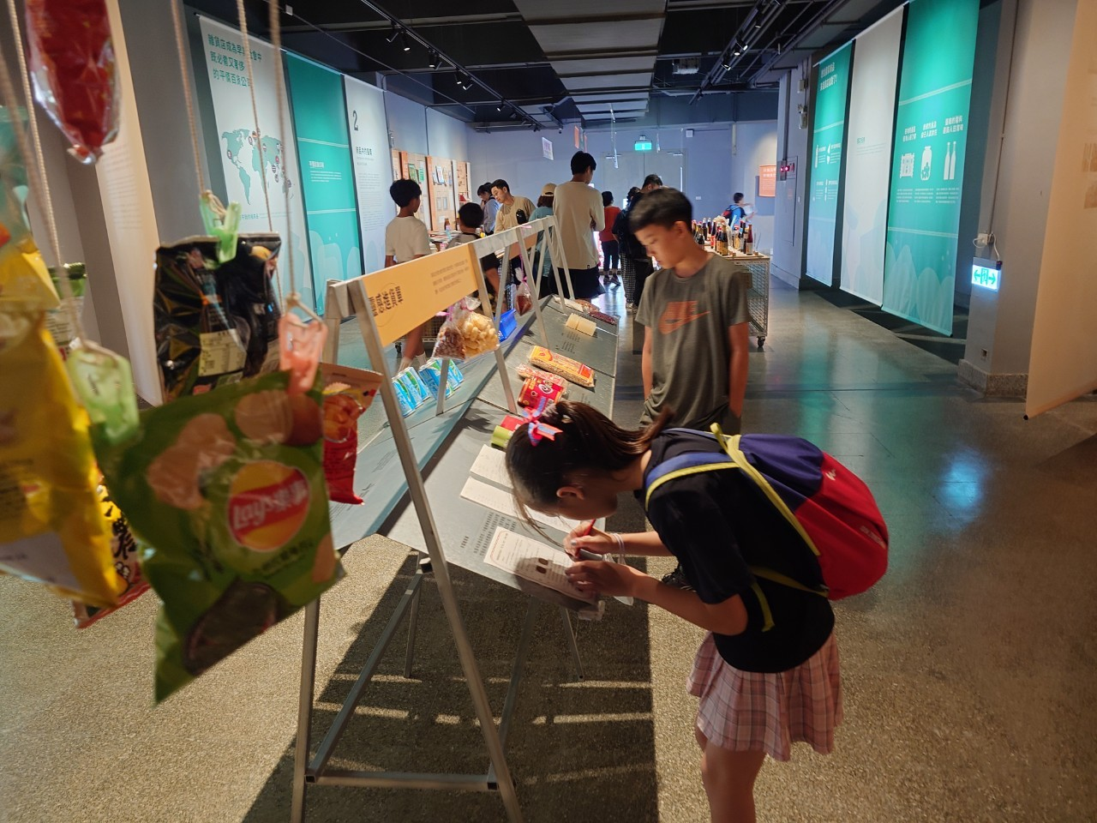
主題活動④
自造臺南
志工擔任關主
全館解謎中!
5/18、5/19
南市博
1.常設展
2.特展
雜貨店
(𥴊仔店)
實際操作
互動答題
答案就在展覽中!
參觀
探索
Notes:
志工往往是博物館的教育活動的重要推廣者與實際執行者，南市博成立後，也積極讓志工參與館內教育活動。預計透過全新題型的設計，讓志工擔任常設展與特展的時空遊戲家，由志工擔任關主，將展覽轉化為與民眾互動的答題方式進行闖關。以不同的角度觀看常設展與特展!透過博物館節的機會，培訓志工積極參與館內教育活動。

Slide 8
行銷宣傳
策略
文宣品
編印
活動摺頁：彙整臺南博物館及地方文化館博物館節期間主要活動，寄送各館、藝文空間宣傳
活動周邊：主視覺延伸文宣品，逛大街期間兌獎發送
公務信箱：布告欄及公務信箱宣傳發送
新聞稿：以記者會、講座及系列活動為主題
市府LINE推播：活動總介紹
FB貼文：文物調查成果、活動預告及後記
南市博官方網站訊息露出
媒體廣告
網路宣傳

Slide 9
行銷宣傳
規劃表
4/28(日) | 4/29(一) | 4/30(二) | 5/1(三) | 5/2(四) | 5/3(五) | 5/4(六)
5/5(日) | 5/6(一) | 5/7(二) | 5/8(三) | 5/9(四) | 5/10(五) | 5/11(六)
5/12(日) | 5/13(一) | 5/14(二) | 5/15(三) | 5/16(四) | 5/17(五) | 5/18(六)
5/19(日) | 5/20(一) | 5/21(二) | 5/22(三) | 5/23(四) | 5/24(五) | 5/25(六)
5/26(日) | 5/27(一) | 5/28(二) | 5/29(三) | 5/30(四) | 5/31(五)
FB【物語．吾語】講座報名貼文
跑馬燈開始
新聞稿(講座)
市府line推播
辦理活動主題
FB大臺南博物館優免活動貼文
FB特色文物研究發表介紹貼文1
物語·吾語講堂
媒體廣告
網路宣傳
市府line推播
博物館逛大街
FB第1場講座後記貼文
摺頁、海報
寄送
公務信箱(518)
新聞稿(記者會)
全館解謎中
記者會
FB特色文物研究發表介紹貼文2
物語·吾語講堂
書車巡迴展
宣傳暖身期：針對今年博物館系列活動先行鋪排，提升大眾對於5月就是博物館月份的認知
博物館逛大街
FB第2場講座後記貼文
FB第3場講座後記貼文
全館解謎中
FB特色文物研究發表介紹貼文3
物語·吾語講堂
新聞稿(臺南女中博物館節-館校合作成發)
書車巡迴展
活動期：針對5/18-19兩天博物館節主活動進行推播，集中火力辦理相關活動
物語·吾語講堂
FB第4場講座後記貼文
FB特色文物研究發表介紹貼文4
FB總活動ending貼文

Slide 10
簡報結束，謝謝聆聽

